Slide 1
5 ключевых шагов к вашему предназначению: практическое руководство
Добро пожаловать на путь к раскрытию вашего истинного предназначения! Многие из нас задаются вопросом:
«Зачем я здесь? В чём моя уникальная роль?»
Этот путеводитель разработан, чтобы помочь вам найти ответы на эти вопросы и начать жить более осмысленной и наполненной жизнью. Помните, что предназначение — это не пункт назначения, а путешествие, полное открытий и самопознания.
Ключ к успеху

Slide 2
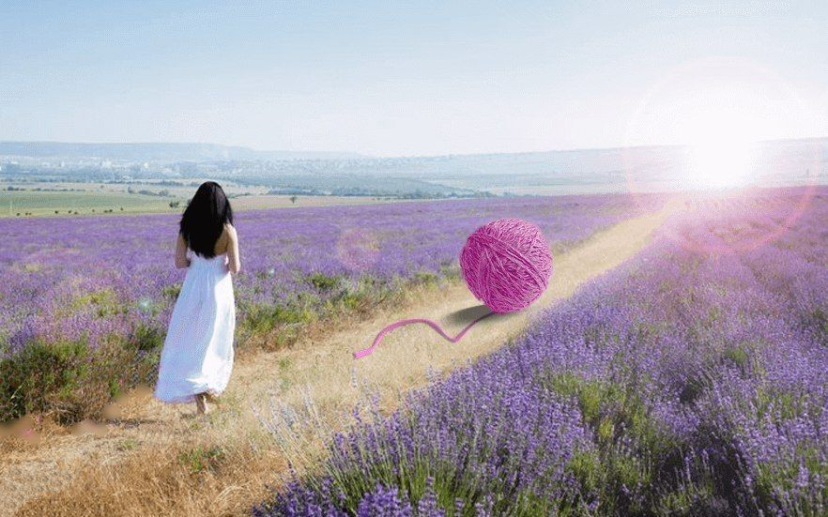
Введение: Предназначение — это не то, что нужно «найти» где-то вовне, это то, что нужно раскрыть внутри себя. Это уникальное сочетание ваших талантов, увлечений и ценностей, направленных на служение миру. Этот путеводитель поможет вам сделать первые шаги на этом захватывающем пути.
Ключ к успеху

Slide 3
Шаг 1: Остановитесь и Прислушайтесь к Себе В мире, полном шума и суеты, важно научиться замедляться и прислушиваться к своему внутреннему голосу. Это ключ к самопознанию. Упражнение: “Медитация-прогулка” ● Найдите тихое место на природе (парк, лес, берег реки). ●Отключите телефон и другие отвлекающие факторы. ● Начните прогулку в медленном темпе, обращая внимание на каждый шаг. ● Сосредоточьтесь на своих ощущениях: как дует ветер, как пахнет земля, как поют птицы. ● Дышите глубоко и ровно. ● Не пытайтесь специально думать или анализировать. Просто наблюдайте за своими ощущениями и мыслями, которые приходят. ● Гуляйте так 20-30 минут. ● После прогулки запишите свои ощущения, мысли и образы. Задание: “Дневник тишины” ● Выделите 10-15 минут каждый день для тишины. ● Найдите тихое место, где вас никто не потревожит. ● Сядьте в удобной позе, закройте глаза и просто наблюдайте за своим дыханием. ● Не пытайтесь контролировать свои мысли, просто наблюдайте за ними, как они приходят и уходят. ● После медитации запишите все мысли, чувства и озарения, которые пришли вам в голову. Пояснение: Почему важно замедляться: ● Шум внешнего мира заглушает наш внутренний голос. ● В тишине мы можем услышать свои истинные желания. ● Медитация помогает успокоить ум и обрести ясность.
Ключ к успеху

Slide 4
Шаг 2: Исследуйте Свои Увлечения и Таланты Ваше предназначение часто связано с тем, что вам действительно нравится делать, и с тем, в чём вы хороши. Чек-лист: “Список увлечений” ●Вспомните, что вас интересовало в детстве. ● Запишите все виды деятельности, которые приносят вам удовольствие (спорт, искусство, наука, общение, помощь другим и т. д.) ● Какие занятия заставляют вас забыть о времени? ● В какие моменты вы чувствуете себя наиболее энергичным и вдохновленным? ● Что вы делаете с удовольствием, даже если за это не платят? ● Что вам легко дается? ● В каких областях люди часто просят у вас совета или помощи? ● Проанализируйте список, и выделите наиболее важные пункты. Задание: “Дневник успехов” ● Каждый вечер записывайте как минимум три вещи, которые вы сделали хорошо или которыми гордитесь. ● Обратите внимание на то, какие ваши качества помогли вам в этих достижениях. Пояснение: Как определить свои таланты и увлечения: ● Увлечения указывают на то, что вас по-настоящему зажигает. ● Таланты указывают на ваши сильные стороны. ● Когда вы сочетаете увлечения с талантами, вы можете полностью раскрыть свой потенциал.
Ключ к успеху

Slide 5
Шаг 3: Определите Свои Ценности Ценности — это то, что действительно важно для вас. Жизнь в соответствии со своими ценностями обеспечивает удовлетворение и гармонию. Рабочая тетрадь: “Определение ключевых ценностей” ●Запишите 10–15 ценностей (например: честность, свобода, любовь, справедливость, творчество, развитие, помощь другим и т. д.). ● Ранжируйте ценности по важности для вас. ● Выделите 3-5 самых важных ценностей, которые являются основой вашей жизни. ● Задайте себе вопрос: насколько текущая жизнь соответствует моим ценностям? ● Где я чувствую себя не в своей тарелке? Задание: “Анализ решений” ● В течение недели наблюдайте за своими решениями. ● Задавайте себе вопрос: почему я принял это решение? ● Как это решение соответствует моим ценностям? Пояснение: Почему важно жить в соответствии со своими ценностями: ● Ценности помогают вам принимать правильные решения. ● Жизнь в соответствии со своими ценностями приносит удовлетворение и гармонию. ● Когда вы не следуете своим ценностям, вы чувствуете себя несчастными и неудовлетворёнными.
Ключ к успеху

Slide 6
Шаг 4: Визуализируйте Свою Идеальную Жизнь Визуализация — это мощный инструмент для создания желаемой реальности. Она помогает увидеть, чего вы на самом деле хотите. Упражнение: “Письмо из будущего” ● Представьте, что вы живёте жизнью своей мечты через 5-10 лет. ● Напишите письмо самому себе из будущего. ● Опишите свою работу, свои отношения, своё окружение, свои увлечения, свои ощущения. ● Напишите все в деталях, как будто это уже происходит. Задание: “Коллаж мечты” ● Найдите изображения и слова, которые символизируют вашу идеальную жизнь. ● Создайте коллаж, который будет визуальным напоминанием о вашей мечте. ● Разместите коллаж в месте, где вы будете видеть его каждый день. Пояснение: Как визуализация помогает: ● Визуализация помогает вам увидеть свою цель. ● Она создает мощный образ желаемой реальности, который мотивирует вас на действия. ● Визуализация помогает вам поверить в то, что ваша мечта достижима.
Ключ к успеху

Slide 7
Шаг 5: Сделайте Первый Шаг Первый шаг — самый сложный, но и самый важный. Не нужно сразу менять всю свою жизнь. Начните с маленьких конкретных шагов. Практическое задание: “План действий” ●Разбейте свою цель на маленькие, конкретные шаги. ● Установите сроки для выполнения каждого шага. ● Определите, какие ресурсы вам нужны для выполнения каждого шага. ● Запланируйте действия на ближайшую неделю. Задание: “Действие” ● Выполните запланированное на ближайшую неделю ● Запишите все свои ощущения. Пояснение: Почему важно действовать прямо сейчас: ● Действие убирает страх и неуверенность. ● Действие создает импульс для дальнейшего движения. ● Даже самые маленькие шаги приближают вас к вашей цели.
Ключ к успеху

Slide 8
Заключение: Поиск своего предназначения — это увлекательное путешествие. Не бойтесь пробовать новое, ошибаться и менять направление. Главное — доверять себе, слушать своё сердце и следовать за своими мечтами. Этот гайд — лишь отправная точка. Ваш путь уникален, и только вы можете пройти его. Наслаждайтесь путешествием! Помните: ●Предназначение – это не жесткая роль, это процесс. ● Вы можете менять свои цели и направления. ● Главное – жить с осознанием и радостью. ● Доверьтесь себе и процессу, и вы обязательно найдете свой путь. Теперь вы вооружены конкретными инструментами, которые помогут вам на пути к вашему предназначению. Начните сегодня! Если вам нужна поддержка проводника, вы можете связаться со мной @Mary_svechi и мы вместе найдем самый короткий и эффективный путь для решения важных задач.
Ключ к успеху

Slide 9
Ключ к успеху

